Slide 1




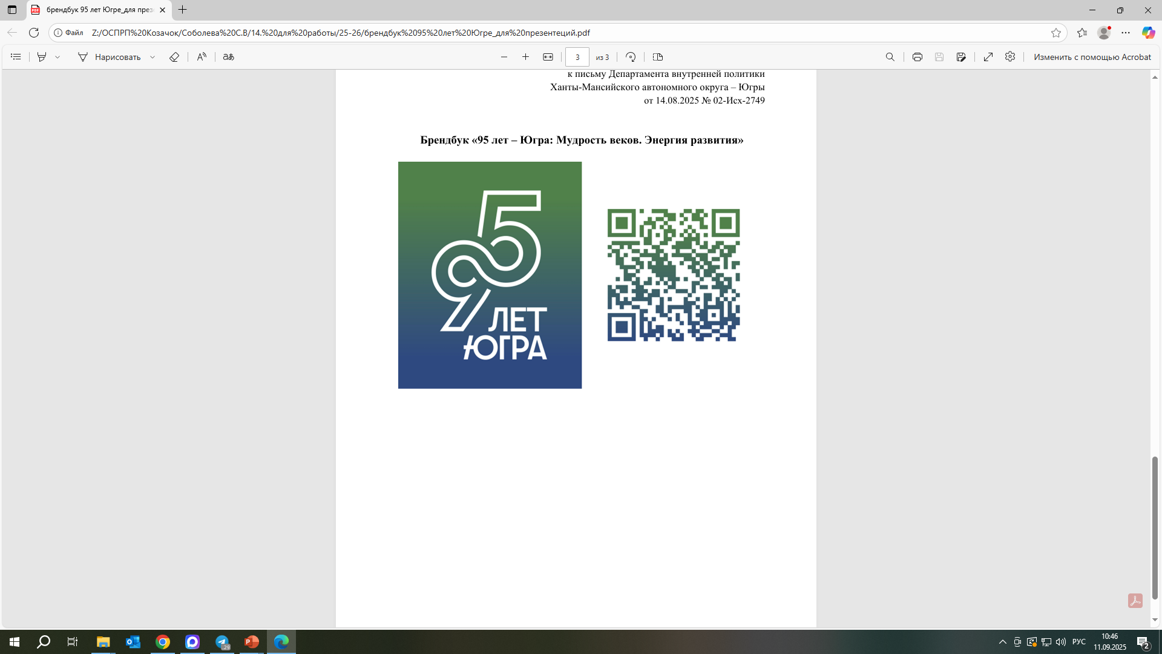
О результатах аудита деятельности ШМО учителей русского языка и литературы по вопросам повышения качества образования
О результатах муниципального этапа Международного конкурса сочинений «Без срока давности»

Slide 2




Список общеобразовательных учреждений, предоставляющих планы работы методических объединений
Цель - аудит деятельности ШМО по вопросам повышения качества образования
1. МБОУ СОШ № 3 Русский язык, Математика, Физика, Биология, Химия, Информатика
2. МБОУ СОШ № 4 им. Л.И. Золотухиной Русский язык, Математика, Физика, Биология, Химия, Информатика
3. МБОУ СОШ № 7 Русский язык, Математика, Физика, Биология, Химия, Информатика
4. БОУ СОШ № 8 имени Сибирцева А.Н. Русский язык, Математика, Физика, Биология, Химия, Информатика
  5. МБОУ СШ № 9 Русский язык, Математика, Физика, Биология, Химия, Информатика, Английский язык
6. МБОУ СОШ № 15 Русский язык, Математика, Физика, Биология, Химия, Информатика
7. МБОУ СОШ № 19 Физика
8. МБОУ СОШ № 22 имени Г.Ф. Пономарева Русский язык, Математика, Физика, Биология, Химия, Информатика
9. МБОУ СОШ № 26 Русский язык, Математика, Физика, Биология, Химия, Информатика
10. МБОУ СОШ № 29 Русский язык, Математика, Физика, Биология, Химия, Информатика
11. МБОУ СОШ № 32 Русский язык, Математика, Физика, Биология, Химия, Информатика
      12. МБОУ школа «Перспектива» Русский язык, Математика, Физика, Биология, Химия, Информатика

Slide 3
1 | Планы ШМО утверждены в соответствии с локальным актом ОУ
2 | Наличие в плане деятельности ШМО пояснительной записки, содержащей:
2.1. | анализ деятельности ШМО за прошедший учебный год;
2.2. | анализ результатов ГИА за прошедший учебный год;
2.3. | информация о педагогах ШМО;
2.4. | анализ профессиональных затруднений педагогов и пр.
3. | Наличие в плане методической темы, цели и задач деятельности, сформулированных с учетом анализа работы за прошлый учебный, ожидаемых результатов
4. | Связь поставленных задач с мероприятиями плана
5. | Использование различных форм проведения заседаний (круглый стол, мастер-класс, семинар и др.)
6. | Периодичность заседаний ШМО (не реже 1 раза в четверть)
7. | Наличие в плане мероприятий заседаний по вопросам:
7.1 | участия педагогов в профессиональных конкурсах;
7.2 | аттестации педагогов;
7.3 | организации работы с молодыми специалистами, педагогами, испытывающими профессиональные затруднения;
7.4. | участия педагогов в мероприятиях, направленных на повышение квалификации;
7.5 | анализа результатов и качественной подготовки к ГИА;
7.6 | применения современных образовательных технологий, информационно-образовательных платформ;
7.7. | изучения изменений в содержании КИМ по учебным предметам
7.8. | участия педагогов в семинарах – практикумах, вебинарах, ГМО
7.9. | использования в УП банка заданий по повышению уровня функциональной грамотности обучающихся;
7.10 | анализа результатов ВПР;
8. | Рассмотрение и согласование в рамках деятельности ШМО:
8.1. | рабочих программ;
8.2. | плана проведения предметной недели/декады;
8.3 | графика проведения открытых уроков, взаимопосещение уроков;
8.4. | графика проведения консультаций по подготовке к ГИА;
8.5. | графика проведения репетиционных экзаменов по обязательным предметам и предметам по выбору

Slide 4
Типичные замечания
1. В планах не отражены важные критерии аудита, отсутствует информация по основным пунктам:
пояснительная записка, содержащая анализ работы ШМО за предыдущий учебный год, что затрудняет понимание актуальности и значимости планируемых мероприятий;
отсутствует анализ ГИА;
отсутствует анализ ВПР;
- отсутствуют сведения о педагогическом составе ШМО;
отсутствует анализ профессиональных затруднений педагогов и др.
2. Информация носит общий характер.
3. Присутствует лишняя, избыточная информация (например, план наставничества).
Руководителям ШМО:
– провести корректировку планов ШМО на 2 п/г 2025/26 уч. года в соответствии с критериями проверки, выявленными замечаниями;
– в пояснительную записку к плану ШМО необходимо добавить: анализ деятельности ШМО, анализ результатов ГИА за прошедший учебный год, информацию о педагогах, их профессиональных затруднениях;
– сформулировать цели и задачи ШМО с учетом анализа результатов ГИА, анализа работы ШМО.

Slide 5
Анализ результатов выполнения диагностической работы по определению уровня предметных компетенций
Участники - 6 211 педагогических и управленческих работников. 29,6% от общего количества педагогов/руководителей системы ХМАО - Югры.
Оператор проведения диагностики, разработчик диагностических материалов – ООО «ЯКласс».
Для учителей, преподающих в 5–9 классах и в 10–11 классах (761 учитель русского языка (49,2%)
Задания диагностической работы по структуре и тематическому содержанию соответствовали КИМ ОГЭ и ЕГЭ по русскому языку.
Перечень проверяемых в диагностической работе элементов содержания:
– «Синтаксический анализ предложений»;
– «Пунктуационный анализ предложений»;
– «Орфографический анализ слов»;
– «Основные грамматические (морфологические) нормы современного русского литературного языка»;
– «Грамматическая синонимия словосочетаний»;
– «Смысловой анализ текста»;
– «Основные выразительные средства лексики и фразеологии»;
– «Лексический анализ слова»;
– «Текст. Информационно-смысловая переработка текста»;
– «Функциональная стилистика. Культура речи»;
– «Язык и речь. Культура речи».

Slide 6
Анализ результатов выполнения диагностической работы по определению уровня предметных компетенций
137 учителей Сургута
ВЫЯВЛЕННЫЕ ПРОФЕССИОНАЛЬНЫЕ ДЕФИЦИТЫ
- навык синтаксического анализа предложения. Необходимые умения: определение синтаксической роли самостоятельных частей речи в предложении.
- навык синтаксического анализа предложения. Необходимые умения: определение синтаксической роли самостоятельных частей речи в предложении; определение синтаксических характеристик предложения; различение простых, сложных и осложнённых предложений.
- навык применения правил орфографии. Необходимые умения: опознавание языковых единиц, проведение различных видов их анализа.
- навык анализа средств выразительности. Необходимые умения: распознавание и характеристика основных видов выразительных средств лексики и синтаксиса в речи; использование фразеологических оборотов в речи.

Slide 7
График диссеминации опыта ОУ с высокими результатами ГИА за последние два/три года по русскому языку и литературе в 2026 году
№ п/ | Дата | ОУ | Предмет | Тема | Участники
1. | 23.01.2026 | МБОУ гимназия № 2 | Литература | Алгоритмы выполнения заданий ЕГЭ по литературе с развёрнутым ответом. Оценивание работ обучающихся | Учителя литературы, чьи выпускники планируют сдавать ЕГЭ по литературе
2. | 27.02.2026 | МБОУ лицей № 1 | Русский язык | Задание 12. Комментарий к сочинению | МБОУ гимназия № 2, лицей г-м Хисматулина В.И., СОШ № 1, 3, 4 им. Л.И. Золотухиной, 5, 6, 7, СТШ, 15, 18 им. В.Я. Алексеева, 19, 20, 22 им. Г.Ф. Пономарева, 24, 25, 26, 27,32, 44, 45, 46 с УИОП, СШ № 9, 12, 31
3. | 03.03.2026 | МБОУ СОШ № 46 с УИОП | Русский язык | Стилистический анализ текста | МБОУ СОШ № 1, 3, 4 им. Л.И. Золотухиной, 5, 6, 7, 8 им. Сибирцева А.Н., 10, СТШ, 15, 18 им. В.Я. Алексеева, 19, 20, 22 им. Г.Ф.Пономарева, 24, 25, 26, 27, 29, 32, 44, 45, СШ № 9, 12, 31
4. | 13.03.2026 | МБОУ гимназия имени Ф.К. Салманова | Русский язык | Задания раздела «Пунктуация» | МБОУ гимназия № 2, СЕНЛ, лицей №3, лицей г-м Хисматулина В.И., 3, 4 им. Л.И. Золотухиной, 5, 6, 7, 8 им. Сибирцева А.Н., 10, СТШ, 15, 18 им. В.Я. Алексеева, 19, 20, 22 им. Г.Ф. Пономарева, 24, 25, 26, 27, 29, 32, 44, 45, СШ № 9, 12, 31
5. | 20.03.2026 | МБОУ гимназия «Лаборатория Салахова» | Русский язык | Задания раздела «Орфография» | МБОУ СЕНЛ, лицей № 3, лицей г-м Хисматулина В.И., 3, 4 им. Л.И. Золотухиной, 5, 6, 7, 8 им. Сибирцева А.Н., 10, СТШ, 15, 18 им. В.Я. Алексеева, 19, 20, 22 им. Г.Ф. Пономарева, 24, 25 ,26, 27, 29, 32, 44, 45, СШ № 9, 12, 31

Slide 8
О результатах муниципального этапа Международного конкурса сочинений
«Без срока давности»
Цель: сохранение исторической памяти о трагедии мирного населения СССР – жертвах военных преступлений нацистов и их пособников в период Великой Отечественной войны 1941–1945 годов.
В муниципальном этапе приняли участие 58 обучающихся 5-11 классов из 21 ОУ
Популярные тематические направления конкурсных сочинений в 2026 году:
– преступления против детства -14 чел. (24 %);
– трагедия и подвиг советского народа в произведениях искусства - 9 чел. (15,5%);
– трагедия моей семьи в годы Великой Отечественной войны – 21 чел. (36 %).
Победители
1.Паньков Лев Владиславович, 7 кл. МБОУ гимназия № 2,
Николаева Венера Сергеевна, учитель русского языка и литературы МБОУ гимназии № 2
2.Зенин Владимир Владимирович, 8 кл. МБОУ СОШ № 26,
Швецова Галина Георгиевна, учитель русского языка и литературы МБОУ СОШ № 26
3.Алексеев Артем Сергеевич, 11 кл. МБОУ СОШ № 5,
Бунякина Светлана Леонидовна, учитель русского языка и литературы МБОУ СОШ № 5
Учителям-словесникам, обеспечивающим педагогическое сопровождение участников, при подготовке в Конкурсу следует уделить особое внимание:
– жанровым особенностям конкурсных сочинений: структурным ограничениям (определённой композиции, объему и др.), содержательным требованиям (теме, аргументированности авторской позиции и др.), языковым особенностям (стилю изложения, употреблением уместной лексики, стилистическим нормам и др.), творческим аспектам (оригинальности, поддержке интереса читателя и др.);
– рекомендовать участникам избегать использования текстов художественных произведений авторов, вошедших списки писателей, признанных Минюстом РФ иностранными агентами.
Для успешной подготовки учителям следует использовать «Сборник методических рекомендаций для организации и проведения Международного конкурса сочинений «Без срока давности», Перечень ресурсов для участников, «Методические рекомендации по жанровому своеобразию сочинений Конкурса «Без срока давности», Критерии оценивания Конкурса «Без срока давности» и другие материалы, размещенные на сайтах МКС.
https://clck.ru/3Rdx2z

Slide 9
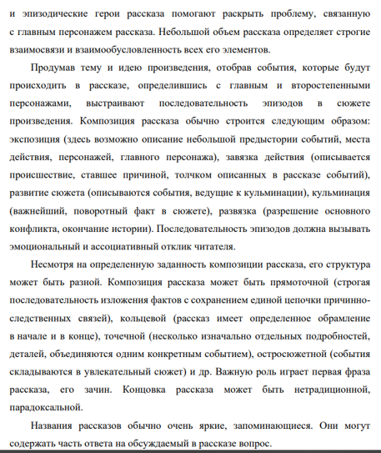
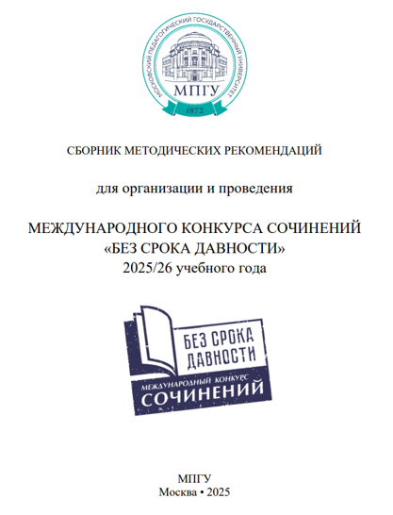
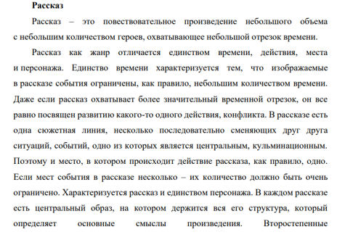
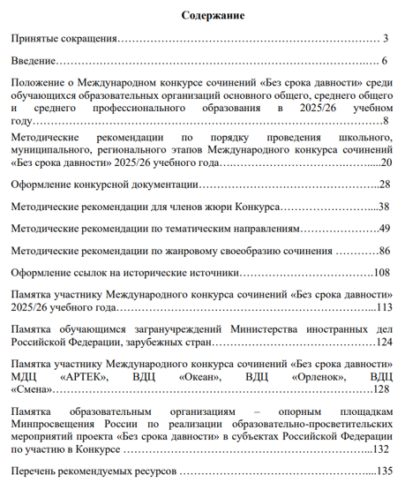


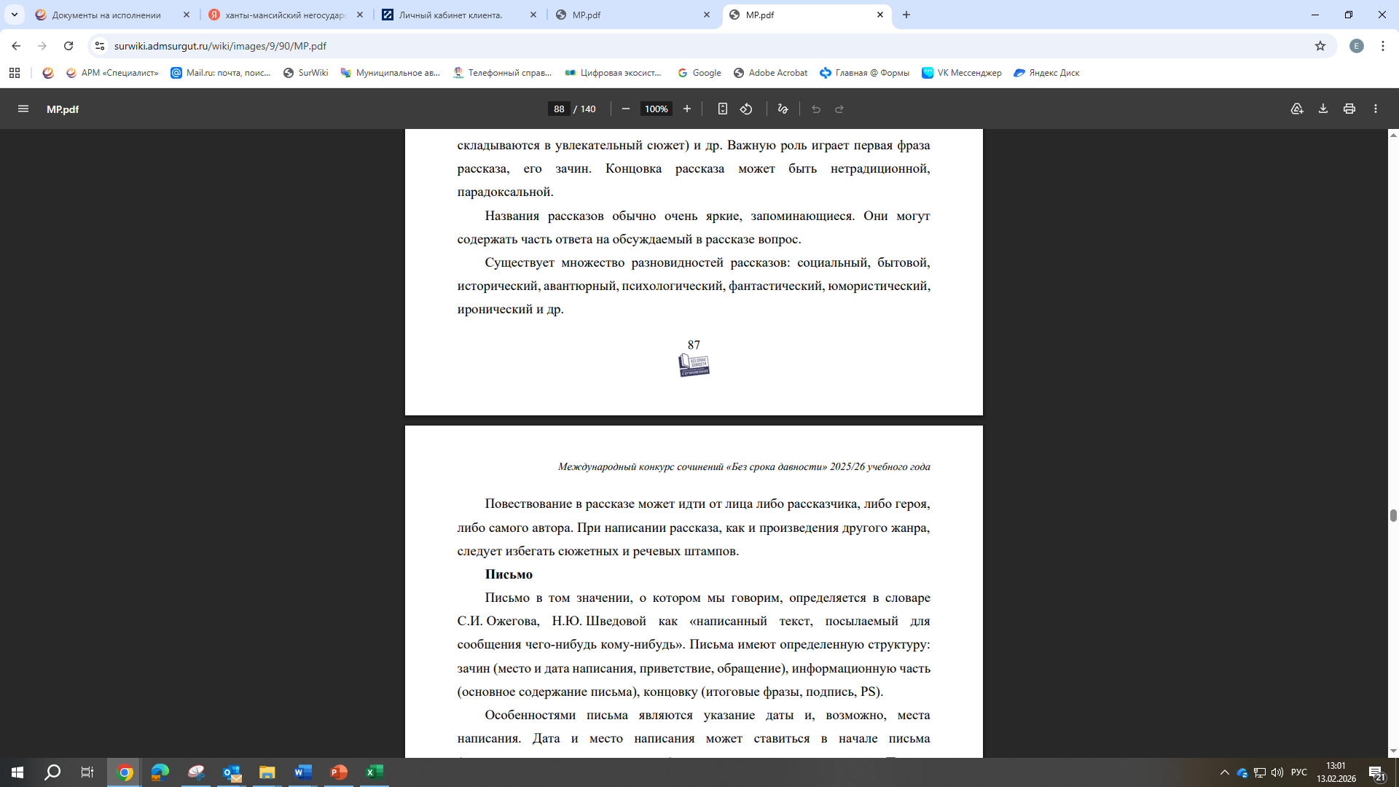
О результатах муниципального этапа Международного конкурса сочинений «Без срока давности»
ГСПС Сурвики https://www.surwiki.admsurgut.ru в разделе «Портал сообщества»/«ГМО учителей русского языка и литературы»/«Литературно-творческие конкурсы»/ Международный конкурс сочинений «Без срока давности»/ 2025-2026 https://clck.ru/3Rdx2z

